Slide 1

Интегрированный урок (история + информатика) по теме : «Отечественная война 1812 года»
Урок обобщения и систематизации знаний
Учитель истории Цукарева М.А.
Учитель информатики Сигеева Р.А.
МОУ СОШ №13 г.Подольск

Slide 2
План урока:
Повторение и систематизация знаний по теме : «Отечественная война 1812 г.»:
ответы на вопросы;
кроссворд;
Повторение и систематизация знаний по теме «Кодирование текстовой информации»:
ребусы;
выполнение практической работы на компьютерах.
3. Выполнение теста в режиме online.

Slide 3
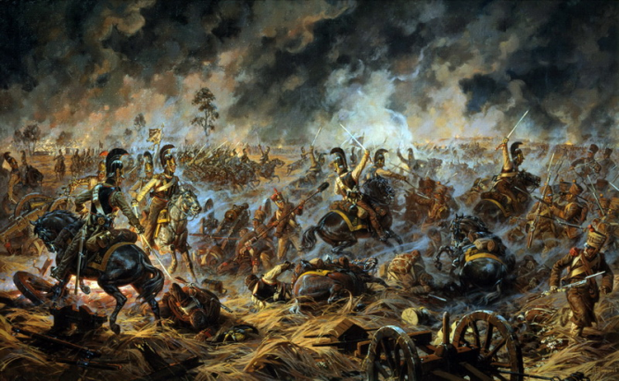
Гроза двенадцатого года
Настала – кто тут нам помог?
Остервенение народа,
Барклай, зима иль русский бог?
А.С.Пушкин

Slide 4
Вопросы для сравнения
Франция
Россия
Подчинение России, превращение ее в зависимое государство, захват ее территории
Защита своей веры, Отечества, свободы
1.Цели в войне
Справедливый, оборонительный, Отечественный
Захватнический, несправедливый, наступательный
2.Характер войны

Slide 5
СООТНОШЕНИЕ СИЛ
Назовите достоинства и недостатки обеих армий
Французская армия
Российская армия
600 000 человек.
Всеобщая воинская повинность.
Армия Наполеона «двунадесяти языков» (лишь наполовину состояла из французов).
1372 орудия.
220 000 человек.
Рекрутская система комплектования.
( от определённого числа мужчин лишь один служил в армии. Срок службы – 25 лет).

Slide 6
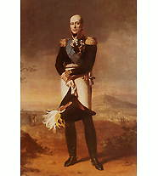
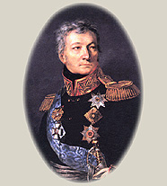
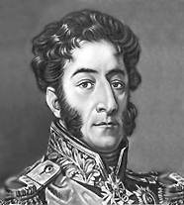
Командование армиями
Пётр
Иванович
Багратион
Военный министр
Михаил
Богданович
Барклай-де-Толли
Александр
Петрович
Тормасов

Slide 7
Ход войны до Бородина
Россия
Франция
Отступление,
22 июня - соединение 1 и 2 русских армий в районе Смоленска
4-6 августа - Смоленское сражение
8 августа – назначение М.И.Кутузова главнокомандующим.
Преследование русских,
срыв плана не допустить соединения русских армий, захват Смоленска, предложение о мире (без ответа), проблемы с продовольствием и фуражом.

Slide 8
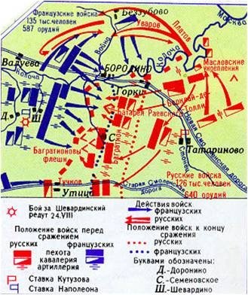
Бородинское
сражение
26 августа
1812 года

Slide 9
ИТОГИ БОРОДИНСКОГО СРАЖЕНИЯ
Были разгромлены лучшие силы французов.
Подготовлен переход инициативы в руки русской армии.
Пошатнулась уверенность французского войска в своей непобедимости.

Slide 10
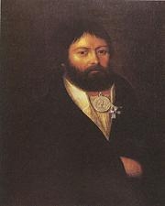
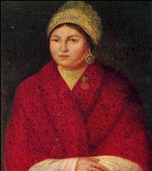
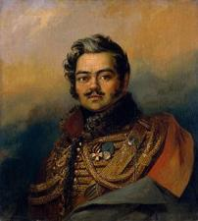
Партизанская ВОЙНА
Василиса КожиНА
Герасим Курин
Руководила отрядом из подростков и женщин в лесах Смоленска
Отряд крепостного крестьянина
насчитывал 5 тыс, действовал в Подмосковье
Денис Давыдов

Slide 11
Итоги Отечественной войны
1812 года
Французская армия потеряла более 570 тысяч солдат и все орудия.
Наполеон бросил свою армию и тайно уехал в Париж.
Русская армия вышла к границам Российской империи в декабре 1812 года.
25 декабря 1812 года Александр I издал Высочайший манифест, возвещавший об окончании Отечественной войны.

Slide 12

Решите кроссворд.
1.Место, где состоялась
главное сражение войны.

Slide 13
Решите кроссворд.
2.Полководец,
главнокомандующий
русской армии.

Slide 14
Решите кроссворд.
3.Земляные укрепления.

Slide 15
Решите кроссворд.
4.Генерал,командующий
2-й армией после
Бородинской битвы

Slide 16
Решите кроссворд.
5.Место последнего сраже-
ния войны 1812 года.

Slide 17
Решите кроссворд.
6.Место соединения
Русских армий.

Slide 18
Решите кроссворд.
7.Генерал, герой войны
1812 года.

Slide 19
Решите кроссворд.
8.Основатель
партизанского
движения.

Slide 20
Решите кроссворд.
9.Пограничная река.

Slide 21
Решите кроссворд.
10.Место командного
Пункта Наполеона
на Бородинском
поле.

Slide 22
Решите кроссворд.
11.Место отдыха и пере-
группировки русской
армии.

Slide 23
Решите кроссворд.
12.Члены боевых отрядов
составленных из
местных жителей.

Slide 24
Решите кроссворд.
13.Командир русской ба-
тареи на Бородинском
поле.

Slide 25
Решите кроссворд.

Slide 26




Кодирование информации
Код – набор символов для представления информации
Кодирование – процесс представления информации в виде кода ,т.е. в форму воспринимаемую компьютером - двоичный код.
Декодирование – это процесс обратный кодированию, который заключается в том, что происходит преобразование данных из двоичного кода в форму, понятную человеку.

Slide 27
Способы кодирования информации:
Графический – с помощью специальных рисунков и значков.
Числовой – с помощью чисел.
Символьный – с помощью символов того же алфавита, что и исходный текст.
Полный набор символов, используемый для кодирования, называется алфавитом или азбукой.

Slide 28
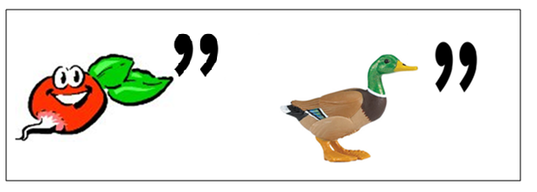
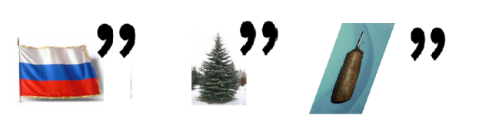
ФЛЕШИ
РЕДУТ

Slide 29

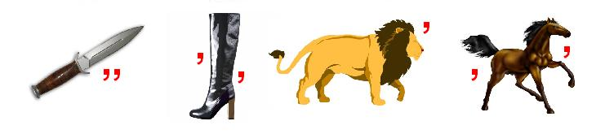
НАПОЛЕОН
КАВАЛЕРИЯ

Slide 30
Двоичное кодирование текстовой информации
Для кодирования 1 символа используется
1 байт информации.
1 байт
256 символов
66 букв
русского
алфавита
52 буквы
английско-
го
алфавита
0-9
цифры

Slide 31
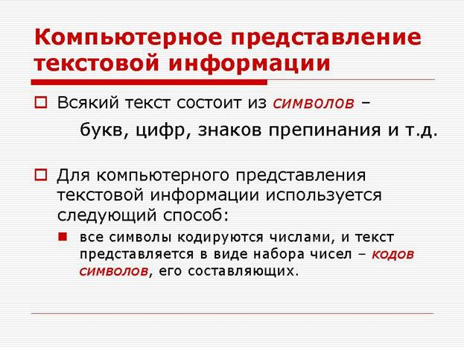

Slide 32
СПОСОБЫ КОДИРОВАНИЯ ТЕКСТОВОЙ ИНФОРМАЦИИ
Криптография - это тайнопись, система изменения письма с целью сделать текст непонятным для непосвященных лиц
Азбука Морзе или неравномерный телеграфный код, в котором каждая буква или знак представлены своей комбинацией коротких элементарных посылок электрического тока (точек) и элементарных посылок утроенной продолжительности (тире)

Slide 33
ТАБЛИЦА КОДИРОВКИ
Таблица, в которой всем символам компьютерного алфавита поставлены в соответствие порядковые номера (коды)

Slide 34
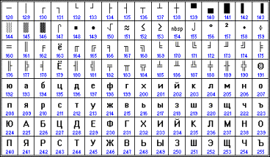
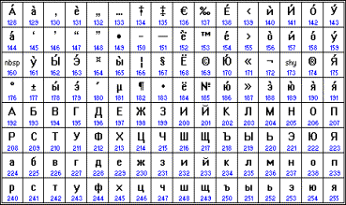
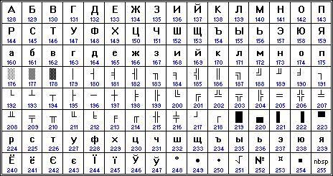
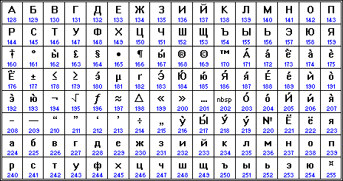
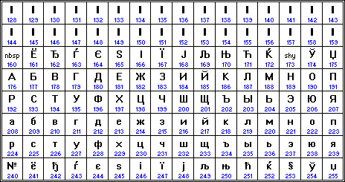
Таблицы кодировки русскоязычных символов- код обмена информации 8-битный
КОИ8-Р
CP1251
CP866
Mac
ISO

Slide 35


Slide 36
Список литературы
http://lexandre.ya.ru/replies.xml?item_no=3962
http://nanotetechology.ucoz.ru/photo/3-0-3-3
http://chron.eduhmao.ru/img_9_5_1_2.html
http://www.ekburg.ru/news/2/11076/
http://www.stihi.ru/2008/11/27/4978
http://www.bg-znanie.ru/print.php?nid=927
http://www.diary.ru/~the-best-of-thebest/p106398566.htm
http://wpc.freeforums.org/post1192.html
Россия. Автобиография. Москва, Эсксо,2009.
Д.Бантыш- Каменский. Российские генералиссимусы и генерал- фельдмаршалы. Москва, Эксмо,2008
В. Пикуль. Исторические миниатюры, Москва,1988.

